Slide 1
自动化(Automation)
潘爱民
http://www.icst.pku.edu.cn/CompCourse/

Slide 2
内容
自动化基础
自动化对象实现
自动化对象应用
自动化编程

Slide 3
自动化产生与发展
弱类型的高级语言(比如Visual Basic)如何使用COM？
VBA(或VBScript)
自动化与COM的关系
自动化的广泛应用

Slide 4
几个概念
自动化对象
  实现了IDispatch接口的COM对象
属性和方法
ODL(对象描述语言)
类型库
自动化兼容的数据类型

Slide 5
属性(property)和方法(method)
自动化对象的两个基本特性，都具有符号化的名字，用DISPID来标识
属性是指自动化对象的数据特征
  属性可以由索引，索引可以是整数，也可以是其他类型
方法是指自动化对象所提供的功能服务
  方法比属性要灵活得多，可以包含参数

Slide 6
类型库(typelib)
类型信息是客户程序与组件对象之间通讯的基础
IDL和ODL
  接口类型信息使用interface或dispinterface关键字描述
  对象类型信息使用coclass关键字描述
library关键字描述库信息
  一个组件程序中的所有对象放在一个ODL文件中，并用library关键字描述库信息
工具MIDL：从ODL(IDL)编译成TLB文件

Slide 7
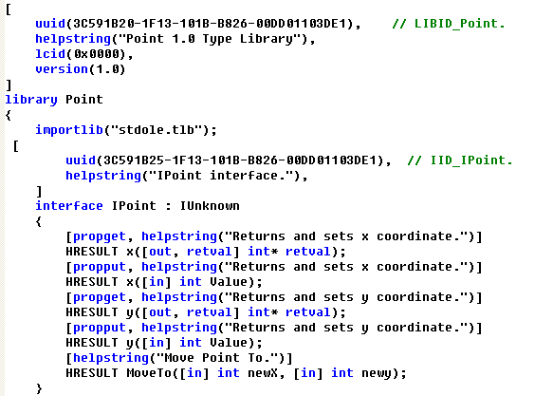
ODL描述举例
未完

Slide 8
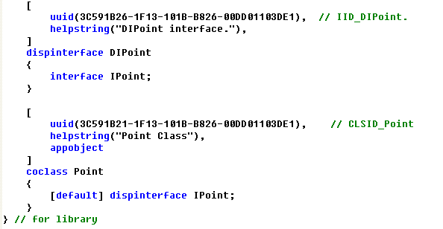
ODL描述举例(续)

Slide 9
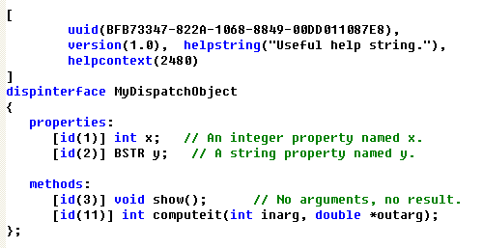
另一个ODL接口例子

Slide 10
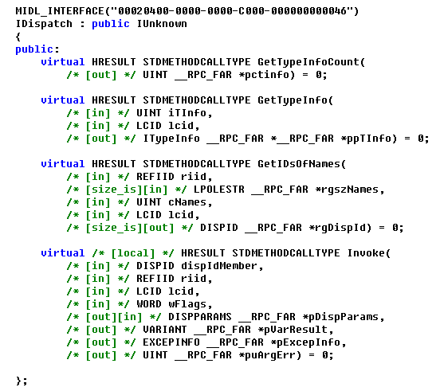
IDispatch接口

Slide 11
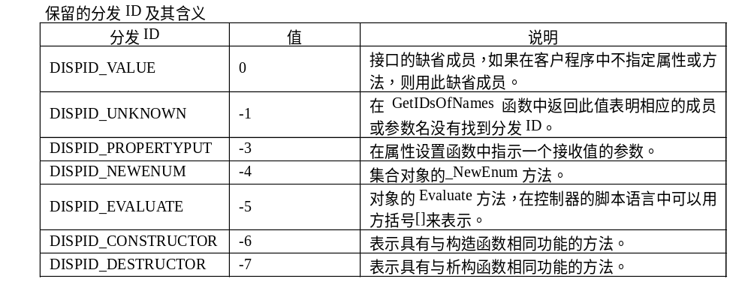
分发ID(DISPID)
整数，0和负数有特殊含义
自动化接口通过分发ID管理方法和属性

Slide 12
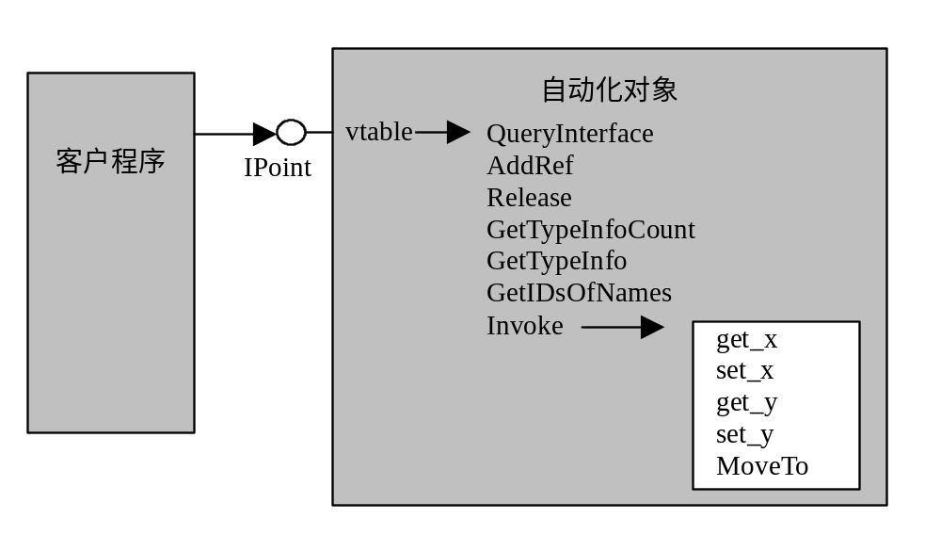
客户与自动化对象交互示意图

Slide 13
IDispatch::Invoke
参数dispIdMember 指定DISPID
参数lcid 指定本地化标识
参数wFlags 指示调用类型
  DISPATCH_METHOD、DISPATCH_PROPERTYGET、
  DISPATCH_PROPERTYPUT 、 DISPATCH_PROPERTYPUTREF
参数pDispParams
  包括调用的参数数组、参数的DISPID数组、数组中参数个数等信息
参数pVarResult 保存返回值信息
参数pExcepInfo 保存异常信息
参数puArgErr 错误参数的索引值

Slide 14
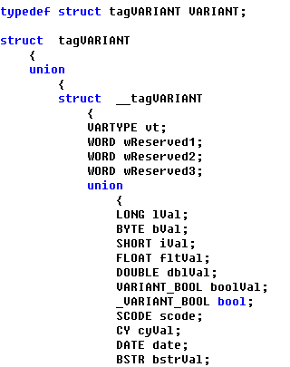
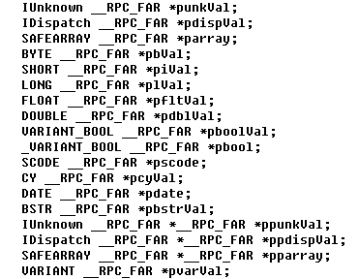
自动化兼容的数据类型(一)

Slide 15
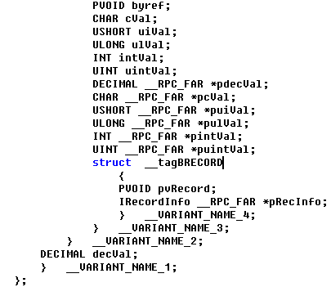
自动化兼容的数据类型(二)

Slide 16
自动化兼容的数据类型(三)
布尔型VARIANT_BOOL
  typedef short VARIANT_BOOL;
  /* 0 == FALSE, -1 == TRUE */
货币类型CY
  typedef struct tagCY
  {
  unsigned long Lo;
  long Hi;
  } CY;
日期类型DATE
  浮点数，整数部分表示自1899年12月30日以来的天数，小数部分为时间值

Slide 17
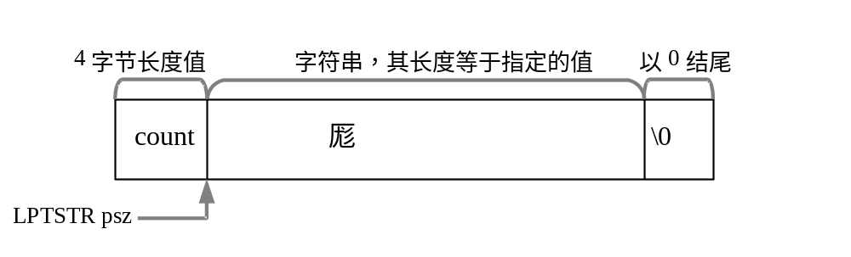
Basic字符串类型BSTR
OLE提供了一组API函数处理BSTR：
  SysAllocString、SysAllocStringLen、SysFreeString、SysReAllocString、SysReAllocStringLen以及SysStringLen等

Slide 18
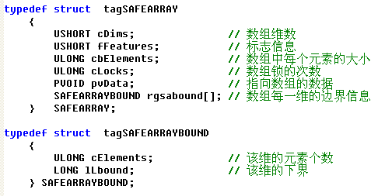
SAFEARRAY类型
OLE也提供了一套API函数用来处理SAFEARRAY结构

Slide 19
自动化数据类型的转换
Invoke函数的数据类型转换能力为弱数据类型开发环境提供了极大的便利
OLE提供了两个类型转换函数：VariantChangeType和VariantChangeTypeEx
OLE也提供了一组专门的类型转换函数Var<type>From<type>，比如VarR4FromI2、VarUI2FromDisp等

Slide 20
属性和方法调用的参数传递
Invoke函数的参数pDispParams
  typedef struct tagDISPPARAMS
  {
  VARIANTARG *rgvarg; // 参数数组
  DISPID *rgdispidNamedArgs; // 参数的分发ID数组
  UINT cArgs; // 数组中参数个数
  UINT cNamedArgs; // 命名参数个数
  } DISPPARAMS;

Slide 21
参数顺序
在rgvarg数组中，参数的顺序与客户程序中调用的参数左右顺序刚好相反
  比如：
  Object.Method(arg1, arg2, arg3)
对应Invoke函数的pDispParams参数的DISPPARAMS结构中，cArgs为3，表明方法调用有3个参数，rgarg数组的成员分别为：arg3对应rgvarg[0]、arg2对应rgvarg[1]、arg1对应rgvarg[2]。

Slide 22
可选参数
ODL文件中，可以把方法的参数标记为可选的(optional)
可选参数也会出现在DISPPARAMS结构中
如果vt域为VT_ERROR并且scode域为DISP_E_PARAMNOTFOUND，则此参数为可选参数

Slide 23
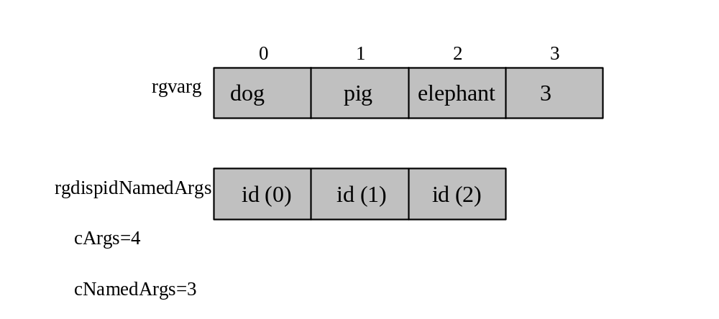
命名参数(named argument)
DISPPARAMS结构的cNamedArgs成员指定了在rgarg数组中命名参数的个数
  命名参数可以不受次序约束
  比如：

Slide 24
IDispatchEx接口
派生于IDispatch
IDispatchEx接口最主要的特性是增加了对成员的管理，尤其是动态增加和删除成员的特性

Slide 25
IDispatchEx接口使用例子
cmd1.CommandText = "AuthorsByYearBorn"
cmd1.CommandType = adCmdStoredProc
cmd1.Name = "AuthorsSP"
cmd1.ActiveConnection = Cn
Private Sub RunSPButton_Click()
Cn.authorsSP 1947, 1948, rs
End Sub

Slide 26
自动化对象实现：GetTypeInfoCount
类型库支持
  首先把本接口所在的idl文件编译成tlb文件，以便利用COM提供的类型库功能实现本接口的类型支持
  STDMETHODIMP CImpIDispatch::GetTypeInfoCount(UINT *pctInfo)
  {
  *pctInfo=1; //Because we have implemented GetTypeInfo member.
  return NOERROR;
  }

Slide 27
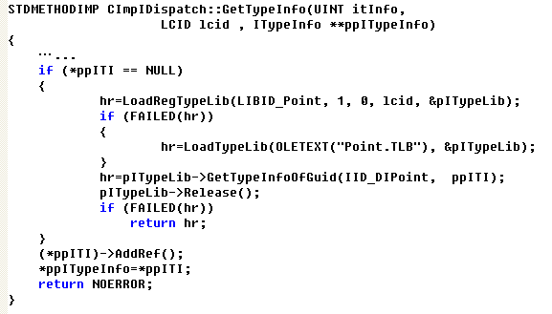
自动化对象实现：GetTypeInfo

Slide 28
GetIDsOfNames实现
  HRESULT GetIDsOfNames(REFIID riid, LPOLESTR *rgszNames,
  UINT cNames, LCID lcid, DISPID *rgDispId)
第一种方法，由于自动化对象知道自己所有的方法和属性以及它们的分发ID，所以它可以利用这些知识提供GetIDsOfNames服务
第二种方法，利用自动化接口的类型信息对象实现GetIDsOfNames函数。
  调用ITypeInfo::GetIDsOfNames函数
  HRESULT GetIDsOfNames(LPOLESTR *rgszNames,
  UINT cNames, MEMBERID *pMemId);
  或者OLE的封装函数DispGetIDsOfNames

Slide 29
ITypeLib和ITypeInfo接口
COM实现的typelib对象
  LoadRegTypeLib，通过注册表
  LoadTypeLib
  通过ITypeLib接口操纵typelib对象
  第三方语言通过typelib支持COM
typeinfo对象
  类型库中的类型对象，例如接口、结构、对象
  通过ITypeInfo接口操纵typeinfo对象

Slide 30
Invoke函数实现
第一种方法适合于比较简单的情形，Invoke函数负责所有的成员处理，包括参数提取、转换等等，然后根据成员分发ID的不同，执行不同的分支
第二种方法也要用到类型库信息对象ITypeInfo接口指针。

Slide 31
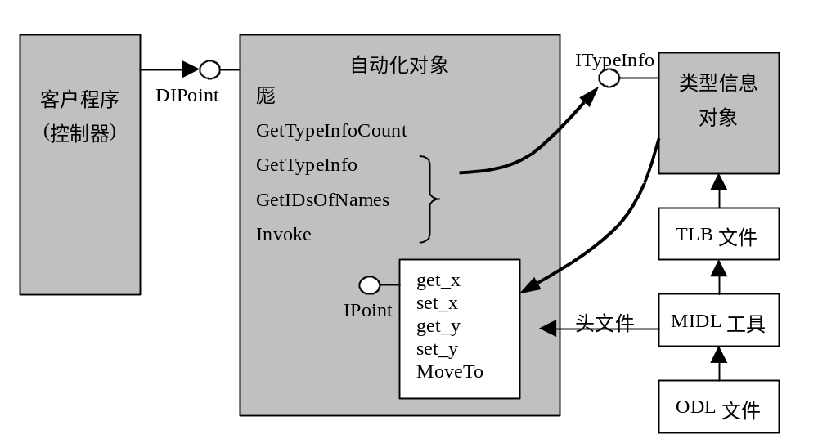
类型库与自动化对象之间的关系

Slide 32
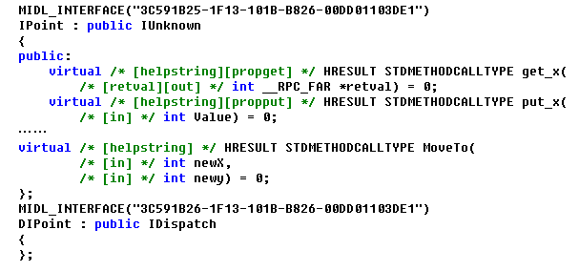
MIDL生成的头文件中接口定义

Slide 33
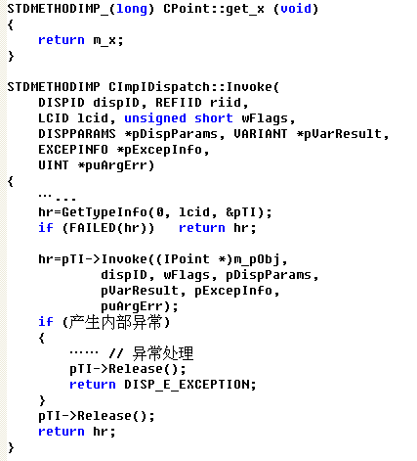
Invoke函数实现举例

Slide 34
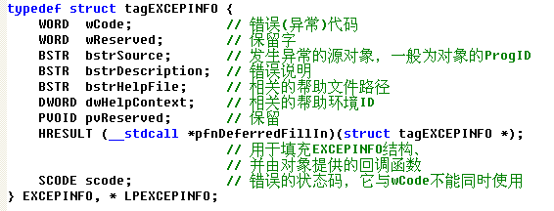
Invoke函数调用过程中的异常处理(一)
异常信息由EXCEPINFO结构定义

Slide 35
Invoke函数调用过程中的异常处理(二)
异常信息
  Invoke函数直接填充
  或者通过回调函数由客户控制填充信息
如果用类型库实现Invoke函数，那么有两种支持异常的办法：
  通过中间变量传递异常信息
  使用OLE提供的错误对象

Slide 36
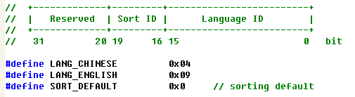
多语种——本地化
LCID(LocaleID或者locale identifier)函数参数。LCID被定义为一个32位的整数。
参看Winnt.h

Slide 37
用聚合方式实现自动化对象
CreateStdDispatch函数创建内部聚合对象
需要类型库
不支持多语种

Slide 38
自动化对象应用
双接口(dual interface)
迟绑定和早绑定
自动化集合对象
以IDispatch作为出接口 *
自动化控制器

Slide 39
dual interface
一个接口，既有IDispatch接口的灵活性，又有vtable接口的效率
从IDispatch接口派生
  使用自动化兼容的数据类型
通过vtable可以访问属性和方法

Slide 40
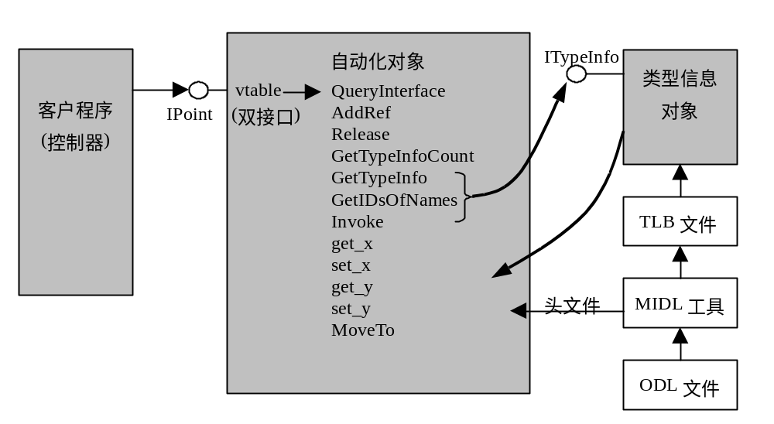
双接口结构图

Slide 41
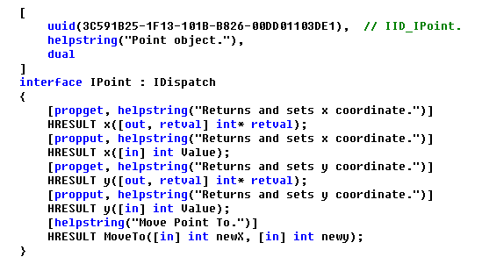
双接口定义

Slide 42
迟绑定和早绑定
早绑定(early binding)
  compile time，利用typelib
  vtable binding，dispid binding
  一般用于编译环境，例如VB、VC等，以及VBA，效率高
迟绑定(late binding)
  runtime
  dispid binding
  可以用于脚本环境，例如ASP等，灵活性

Slide 43
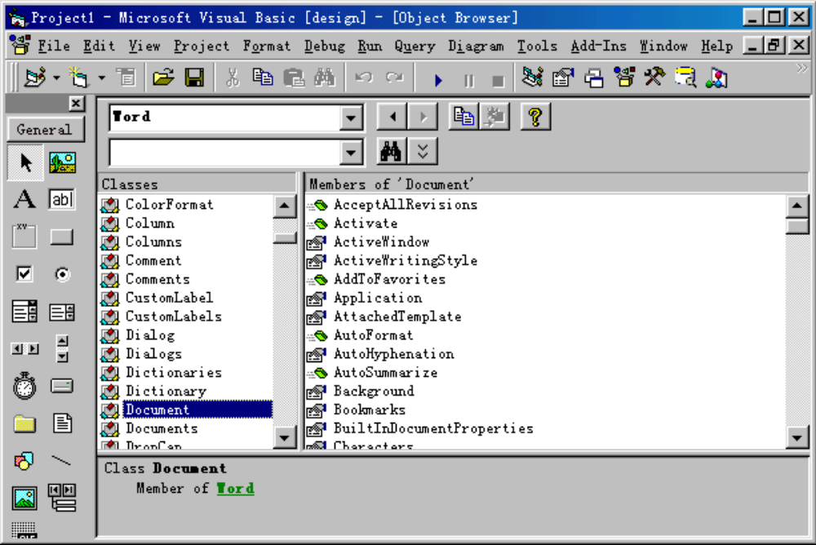
早绑定
例如，在VB中，开发时刻检查类型信息

Slide 44
自动化集合对象
集合对象也是自动化对象，但要求：
  1 作为一组同类对象(或数值)的容器对象，它必须提供枚举这些成员的方法
  2 它必须支持Add、Remove和Item方法以及Count属性
索引值可以是整数，也可以是其他类型
利用标准属性或方法_NewEnum提供“for…each”语法结构的枚举特性
集合对象的命名

Slide 45
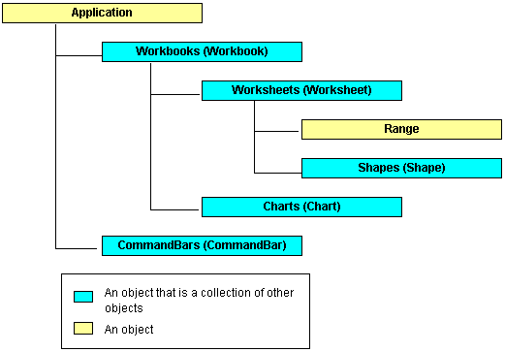
对象层次模型示意图

Slide 46
对象层次模型
object hierarchy或object model
Application对象，全局对象，可创建
大多数对象都是不可创建的
层次之间的关联
  集合与元素的关系，通过枚举器访问
  属性关系，下级对象是上级对象的一个属性

Slide 47
自动化控制器(automation controller)
自动化控制器也是一个COM客户，功能强大的自动化控制器往往考虑以下特性：
  对象创建机制。
  对象析构机制。
  如何连接到一个已经在运行的自动化对象。
  如何访问自动化对象的属性。
  如何调用自动化对象的方法。
  提供事件处理机制。
  从一个接口转移到另一个接口上。
  向用户提供UI形式的对象类型信息。
VB、VBScript等

Slide 48
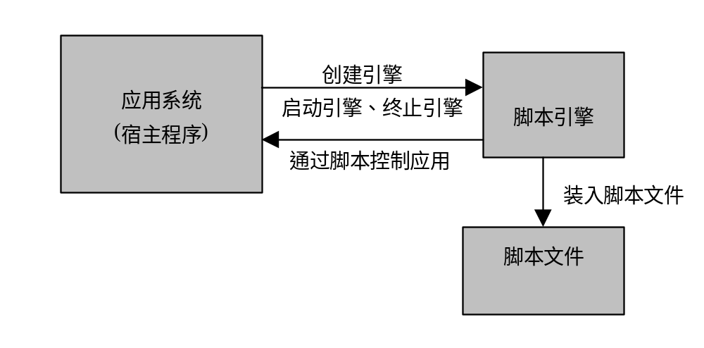
脚本技术：
应用系统、脚本引擎和脚本文件三者关系

Slide 49
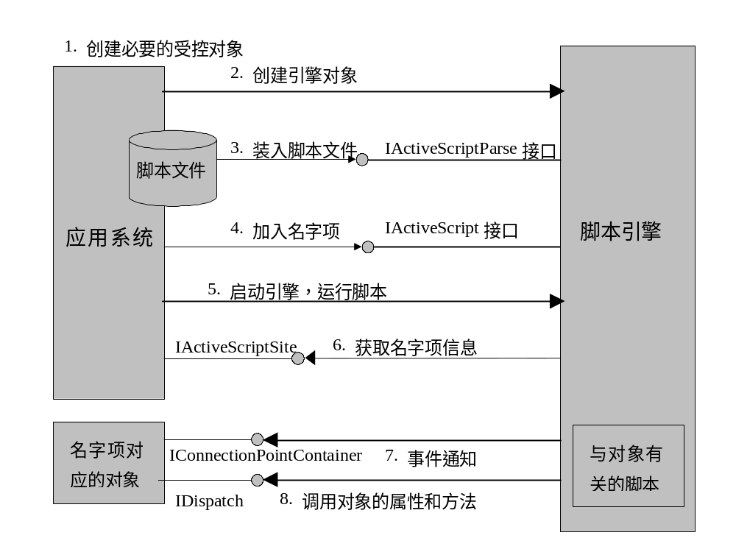
脚本技术

Slide 50
自动化对象的marshaling
Universal marshaler
  CLSID：{00020424-0000-0000-C000-000000000046}
  只要接口中的数据类型是自动化兼容的，就可以使用。接口可以不是自动化接口
  在描述接口时，加上属性oleautomation或者dual
注册：
  [HKCR\Interface\<interface-iid>]
  @="IMyInterface"
  [HKCR\Interface\ <interface-iid>\ProxyStubClsid32]
  @="{00020424-0000-0000-C000-000000000046}"
  [HKCR\Interface\ <interface-iid>\ProxyStubClsid]
  @="{00020424-0000-0000-C000-000000000046}“
  [HKCR\Interface\ <interface-iid>\TypeLib]
  @=" <typelib-id>“
  Version="1.0"

Slide 51
Universal marshaler示意图
客户调用
接口代理
接口存根
目标对象
类型库
类型库

Slide 52
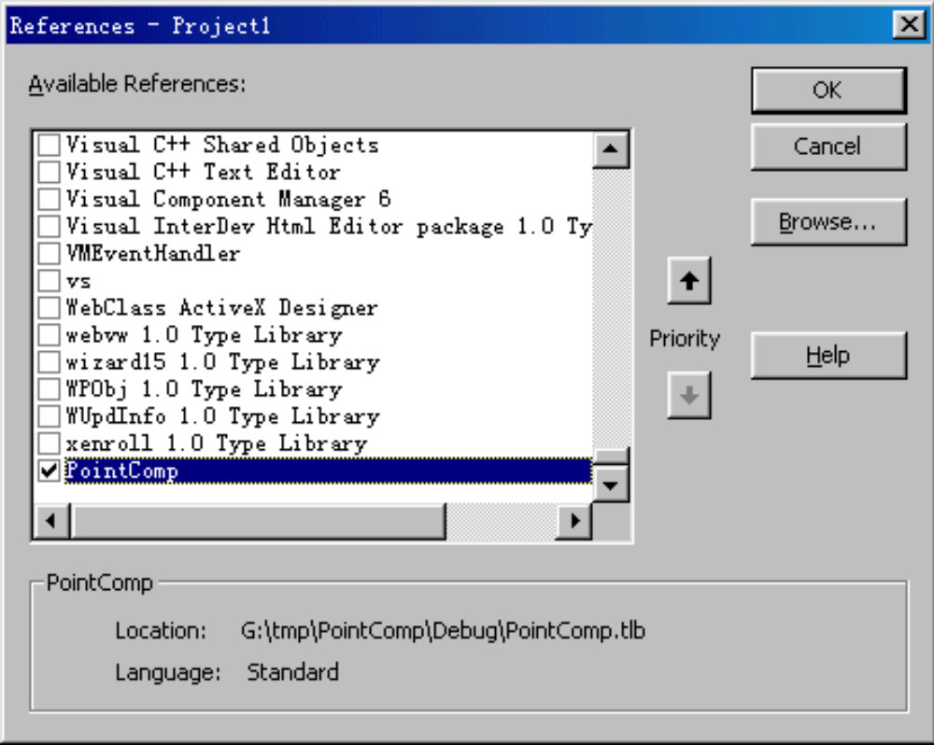
在Visual Basic中使用自动化对象(一)

Slide 53
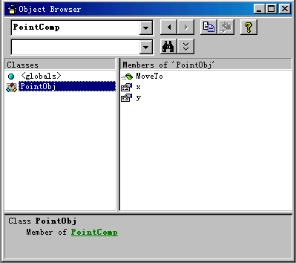
在Visual Basic中使用自动化对象(二)
Dim PointObject As New PointComp.PointObj
PointObject.x = 100
PointObject.y = 100
……
PointObject.MoveTo(200, 150)
对象浏览器

Slide 54
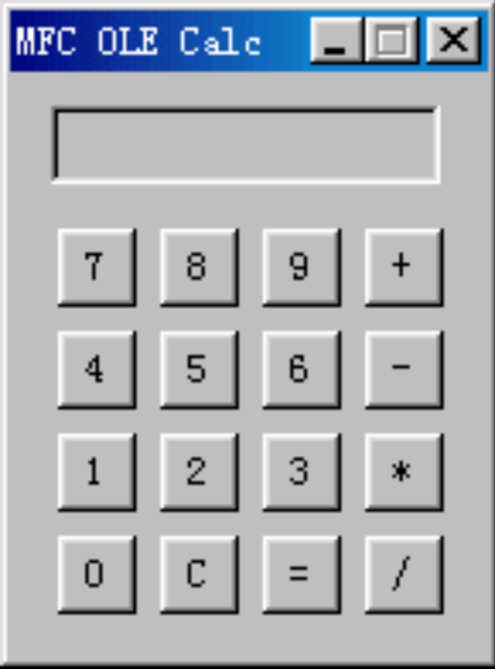
例子程序(一)
程序1——具有计算器功能的自动化对象

Slide 55
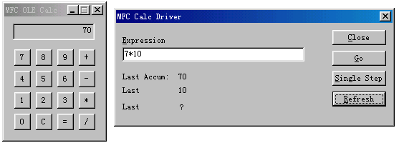
例子程序(二)
程序2——自动化客户程序

Slide 56
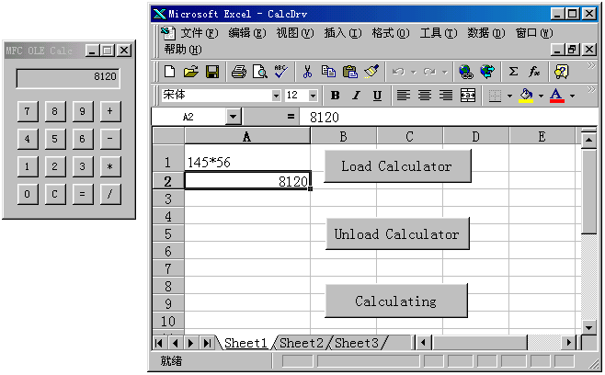
例子程序(三)
程序3——在Excel中使用计算器对象

